Slide 1

Perencanaan Sistem Listrik untuk Industri
TEL 12072
Universitas Medan Area
Fakultas Teknik
Oleh
Dr Ir Dina Maizana MT
maizanadina@gmail.com

Slide 2

Mari kita berdoa menurut agama dan kepercayaan masing-masing sebelum kelas dimulai.
Doa dimulai…

Slide 3
Agenda
Kebutuhan daya (Power Demand)
Aliran daya (Power Flow)
Arus beban ( Load Current)
Proteksi gangguan (Protection on Fault)
Cadangan daya ( Power Standby)
Uninterruptible power supply (UPS)
Harmonik (Harmonics)
Pentanahan (Grounding)
Penangkal petir (Lightning rod)
Kapasitor bank ( Bank Capacitor)
Keselamatan (Savings)

Slide 4
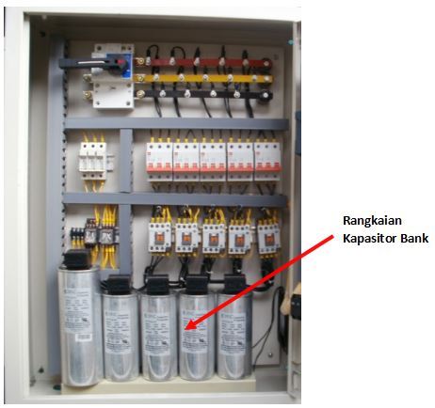
Kapasitor Bank
Kapasitor bank adalah kumpulan dari beberapa kapasitor yang biasanya memiliki spesifikasi yang sama dan dihubungkan secara rangkaian seri atau paralel supaya didapat suatu nilai kapasitas tertentu.

Slide 5
Penggunaan
Pada arus listrik AC: memperbaiki faktor daya.
Pada arus listrik DC untuk meningkatkan arus riak catu daya serta meningkatkan jumlah energi yang tersimpan.

Slide 6
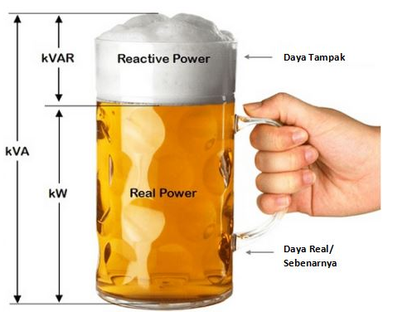
Cara kerja
Secara teori, daya tampak selalu lebih besar dari daya reaktif.
Daya tampak adalah energi listrik yang dihasilkan oleh generator listrik (VA).
Daya aktif adalah energi listrik yang benar-benar digunakann oleh peralatan listrik (Watt)
Analogi

Slide 7
Jenis beban peralatan listrik
Beban induktif (L) cth motor listrik, kulkas, freezer, kompressor AC, kipas aging.
Beban reistif (R) cth lampu pijar, setrika listrik.
Beban Kapasitf (C) cth kapasitor itu sendiri

Slide 8
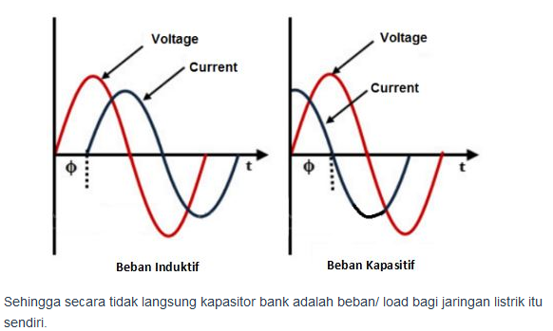
Penggunaan kapasitor bank untuk meminimalisir efek atau melawan sifat beban induktif dengan cara memasang paralel dengan beban.

Slide 9
Fungsi
Mensuplai daya reaktif , untuk memaksimalkan daya komplek.
Mengurangi jatuh tegangan.
Mencegah beban lebih pada trafo.
Mencegah kenaikan suhu pada kabel.
Menghemat daya.
Meminimalisir terjadinya rugi-rugi jaringan listrik
Mencegah denda PLN karena adanya daya reaktif.

Slide 10
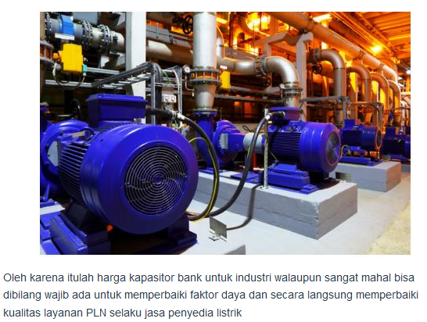
Fungsi kapasitor bank di industri
Untuk menghindari pembacaan Faktor daya kurang dari 0,85.
Secara langsung memperbaiki kualitas layanan PLN.

Slide 11
Perbaikan Faktor Daya
Untuk memperbaiki faktor daya dilakukan melalui perbaikan faktor daya dengan daya aktif dengan daya semu tetap.
Cara perbaikan faktor daya dengan daya aktif tetap. Dengan cara ini yang akan mengalami perubahan adalah daya semu sedangkan daya aktifnya tetap.

Slide 12
Besarnya faktor daya sebelum memakai kapasitor bank adalah s1, cos 1, sedangkan P1 = P2, sehingga besarnya daya reaktif yang disediakan oleh pembangkit tenaga listrik adalah seperti persamaan 2.31 sebagai berikut : (Hasan Basri, 1997 : 90 )
Q1 = P1 x tan 1( kVAr ) .......(2.31)

Slide 13
Sedangkan setelah memakai kapasitor bank, besarnya daya reaktif yang disediakan oleh pembangkit tenaga listrik adalah seperti persamaan 2.32 sebagai berikut : (Hasan Basri, 1997 : 90 )
Q2 = P2 x tan 2 ( kVAr )...... (2.32)

Slide 14
Besar kapasitor yang dibutuhkan untuk memperbaiki faktor daya dengan menggunakan
persamaan 2.33 sebagai berikut :
Qc = 𝑃 𝑥 (tan 𝜑1 − 𝑡𝑎𝑛 𝜑2) ..... (2.33)

Slide 15

Thank you for coming
.

Slide 16
Contoh

Slide 17
Faktor daya (cos 𝜑) yang digunakan pada gedung Harco Glodok Jakarta yaitu sebesar 0,9 lagging sedangkan faktor daya (cos 𝜑) yang paling baik adalah mendekati 1 atau sebesar 0,99. Dengan mengetahui suplai daya semu (KVA) dari PLN yaitu 6.660 KVA, maka daya aktif dengan persamaan 2.23 sebagai berikut :
P = S x Cos 𝜑
P = 6.660 x 0,9
= 5.994 KW

Slide 18
Dengan menggunakan bahwa cos 𝜑 awal (𝑄1) sebesar 0,9, maka dapat dicari dengan menggunakan persamaan 2.31 sebagai berikut :
P = 5.994 KW
𝑄1= P x tan 𝜑1
= 5.994 x tan (cos 0,9) 1 
= 5.994 x tan 25,841°
= 5.994 x 0,484
= 2901,096 KVAr

Slide 19
Sedangkan untuk memperbaiki menjadi cos 𝑄2 sebesar 0,99, maka dengan menggunakan persamaan 2.32 sebagai berikut :
P = 5.994 KW
𝑄2= P x tan 𝜑2
= 5.994 x tan (cos 0,99) 1 
= 5.994 x tan 8,109°
= 5.994 x 0,1424
= 853,545 KVAr

Slide 20
Dari perhitungan di atas diketahui besar kapasitor
yang dibutuhkan untuk memperbaiki faktor daya
dengan persamaan 2.33 sebagai berikut :
𝑄𝑐 = 𝑃𝑥(tan 𝜑1 − 𝑡𝑎𝑛𝑄2)
= 5.994 x tan (cos 1 0,9) – tan (cos 1
0,99)
= 5.994 x tan 25,841° - tan 8,109°
= 5.994 x (0,484 – 0,1424)
= 5.994 x 0,3416
= 2.047,55 KVAr

Slide 21
Dari perhitungan di atas maka gedung Harco Glodok Jakarta dapat dipasang kapasitor berkapasitas 2.047,55 KVAr, yakni dengan menggunakan 3 buah kapasitor bank berkapasitas 2.500 KVAr, jadi kapasitor tersebut sudah mencukupi untuk memperbaiki faktor dayanya.

Slide 22
Sedangkan beban yang terpasang pada gedung Harco Glodok Jakarta adalah sebesar 5.981.954 watt atau sebesar 6.646,615 KVA, dengan menggunakan cara dan perhitungan yang sama seperti di atas maka dapat diketahui daya aktifnya dengan persamaan 2.23 sebagai berikut :
P = KVA x cos 𝜑
= 6.646,615 x 0,9
= 5.981,4 KW

Slide 23
Menggunakan cos 𝜑 awal (𝜑1) sebesar 0,9 maka dapat dicari dengan menggunakan persamaan 2.31 sebagai berikut :
P = 5.981,4 KW
Q= P x tan 𝜑1 1
= 5.981,4 x tan (cos 0,9) 1 
= 5.981,4 x tan 25,841°
= 45.981,4 x 0,484
= 2.894,997 KVAr

Slide 24
Sedangkan untuk memperbaiki menjadi cos 𝜑2
sebesar 0,99 dengan menggunakan persamaan
2.32 sebagai berikut :
P = 5.981,4 KW
Q 2 = P x tan 𝜑2
= 5.981,4 x tan (cos 1 0,99)
= 5.981,4 x tan 8,11°
= 5.981,4 x 0,1424
= 851,751 KVAr

Slide 25
Dari perhitungan di atas maka dapat diketahui
besar kapasitor yang dibutuhkan untuk
memperbaiki faktor daya dengan menggunakan
persamaan 2.33 sebagai berikut :
Qc = 𝑃 𝑥 (tan 𝜑1 − 𝑡𝑎𝑛 𝜑2)
= 5.981,4 x tan (cos 1 0,9) – tan (cos
1 0,99)
= 5.981,4 x tan 25,841° - tan 8,109°
= 5.981,4 x (0,484 – 0,1424)
= 5.981,4 x 0,3416
= 2.043,246 KVAr

Slide 26
Hasil perhitungan di dapat besarnya kapasitor yang dibutuhkan untuk memperbaiki faktor dayanya adalah sebesar 2.043,246 KVAr, dari hasil perhitungan tersebut, maka dapat dipasang dengan kapasitor bank yang berkapasitas 1000 x 3 = 3000 KVAr. Jadi kapasitor tersebut sudah mencukupi untuk memperbaiki faktor dayanya.

